Slide 1
Rubikova kostka
Lukáš Kurtin, ITA4

Slide 2

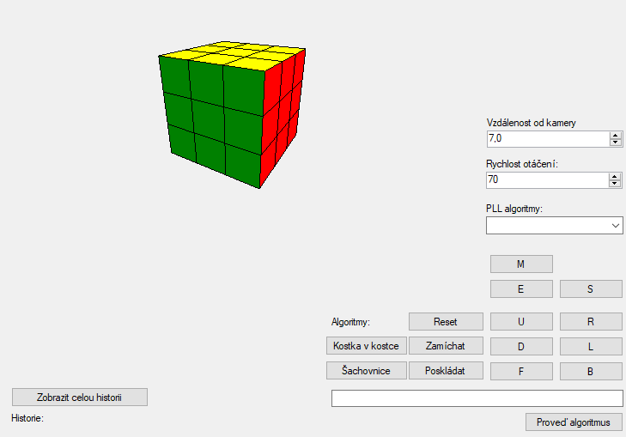
Popis
Aplikace pro simulaci Rubikovy kostky
Vykreslení ve 3D prostoru
Otáčení pomocí tlačítek
Provádění algoritmů

Slide 3
Provádění tahů
Využití celosvětové notace
Označení stran písmeny anglických směrů (např. U -> Up – nahoře)
Skládání algoritmů – sady tahů

Slide 4
Programová struktura
Základ jsou vektory – jednotlivé body v prostoru
Z vektorů se skládají čtverce
6 čtverců vytváří kostičku
Celá kostka je pole z celkem 27 kostiček

Slide 5
Vykreslování kostky
3 dimenzionální pohled pomocí projekční matice
Každý vektor je vynásoben maticí prostorovou a rotační
Překlad ze tří os na dvoudimenzionální plochu

Slide 6
Děkuji za pozornost

